Slide 1
파이썬 라이브러리를
활용한 데이터 분석
5장: 판다스 시작하기

Slide 2
파이썬 라이브러리를
활용한 데이터 분석
5장 2절 핵심기능

Slide 3
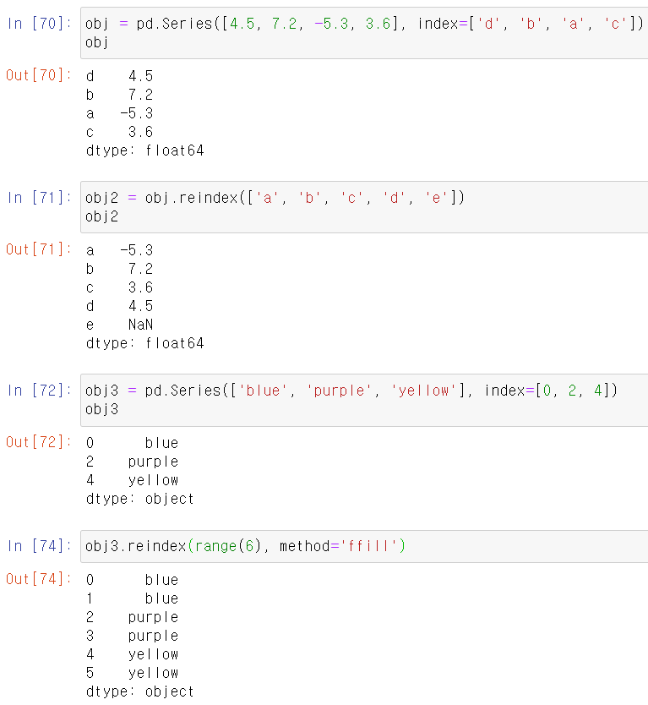
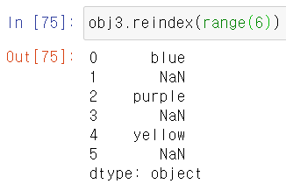
재색인
obj.reindex()
새로운 색인에 맞도록 새로 생성
존재하지 않는 색인의 값에는 NaN 추가
누락된 값을 이전 값으로 저장

Slide 4
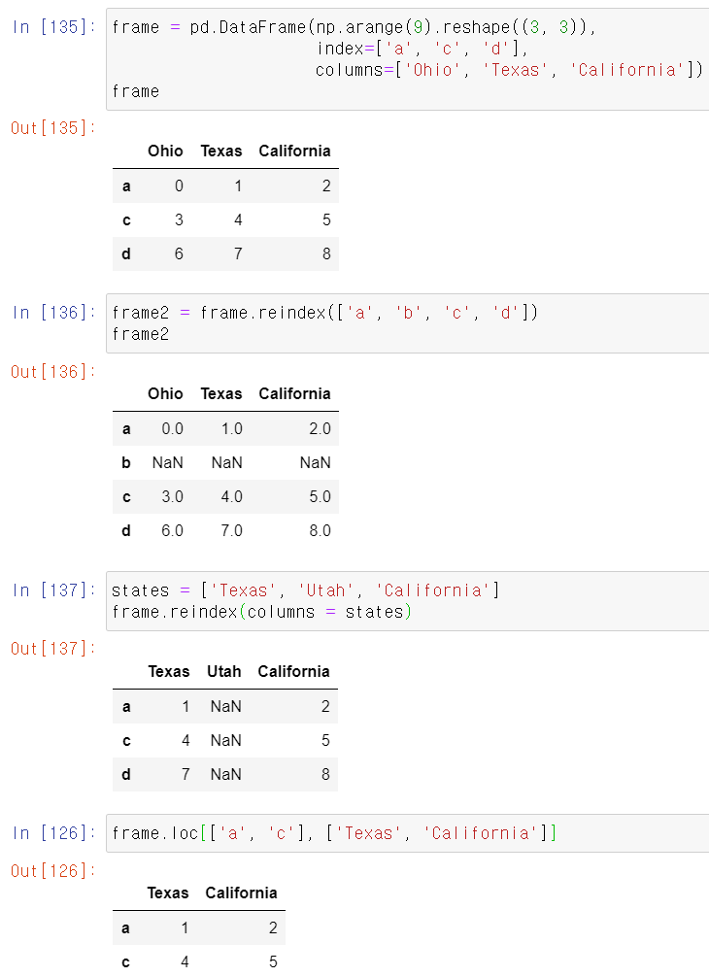
loc[행명, 열명]
이름을 여러 개
리스트 형태로
슬라이싱도 가능
frame.loc['a':'c', 'Texas':'California']
열을 재색인
인자 columns에 대입

Slide 5
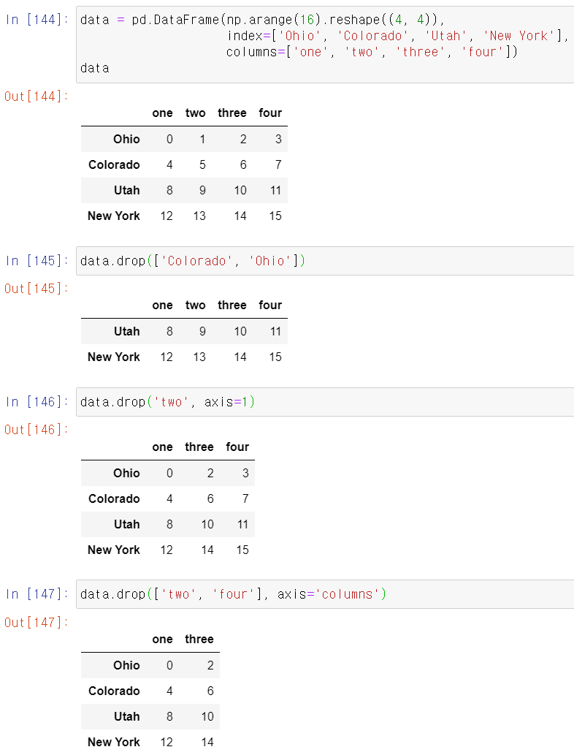
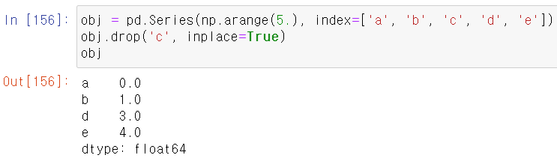
하나의 행이나 열 삭제
선택한 값들이 삭제된 객체를 반환
옵션 inplace=True
원본 객체에 반영
행 삭제
drop(‘행명’)
[‘행명1’, ‘행명2’, …]
열 삭제
drop(‘열명’, axis=1)
[‘열명1’, ‘열명2’, …]

Slide 6
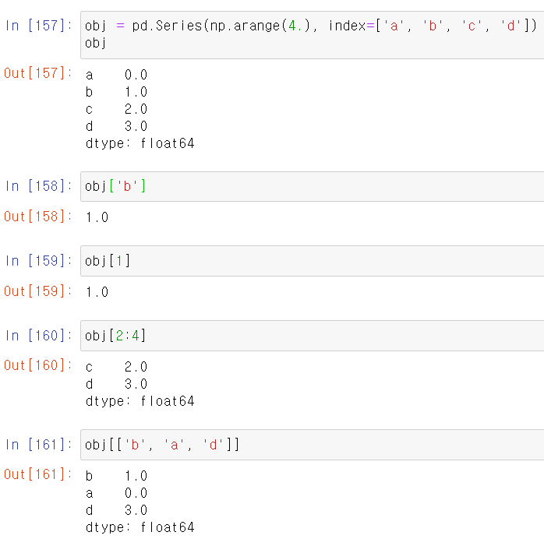
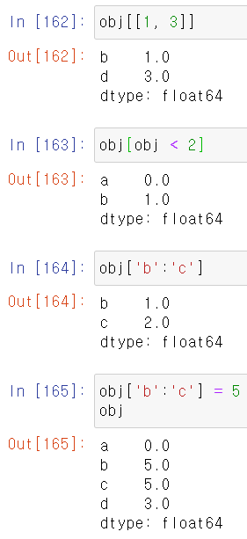
시리즈 색인 p203
정수와 인덱스 라벨 모두 가능
라벨 슬라이싱은 끝점도 포함

Slide 7
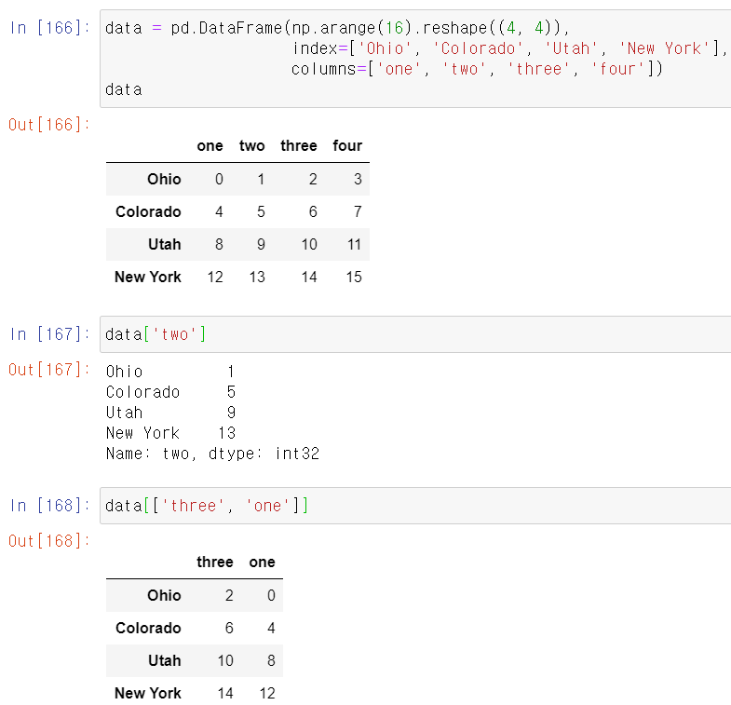
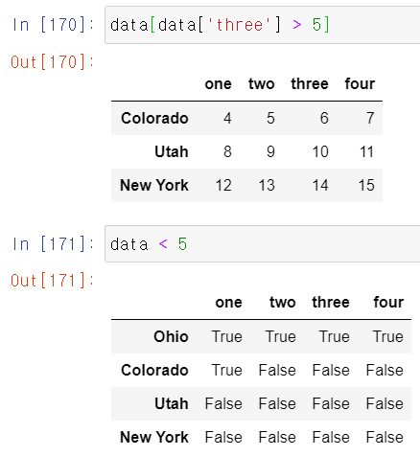
데이터프레임의 열과 행 참조 p206
df[‘열명’], df[ [‘열명1’, ‘열명2’, …] ]
df[m:n]
슬라이싱으로 행를 선택
df[정수]
이름이 정수인 열이 없으면 오류
df[조건]
조건이 참인 행를 선택

Slide 8
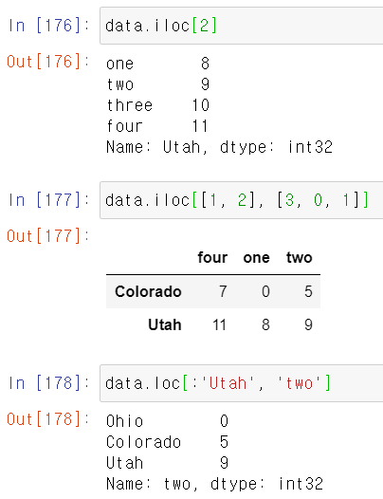
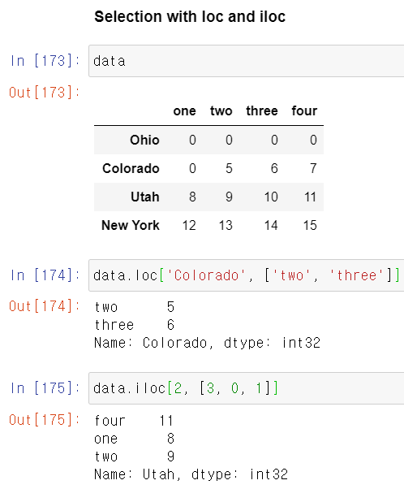
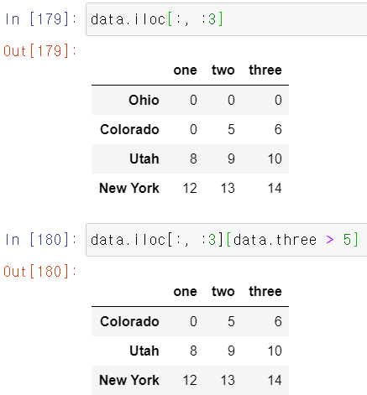
loc과 iloc으로 선택하기
이름 선택: df.loc(행명, 열명)
슬라이싱도 가능: 끝도 포함
정수 색인 선택: df.iloc(행번호, 열번호)
슬라이싱도 가능

Slide 9
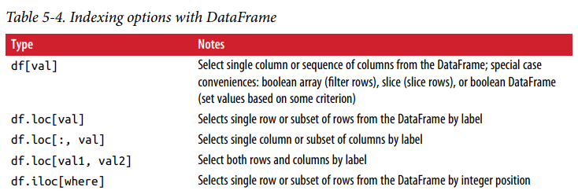
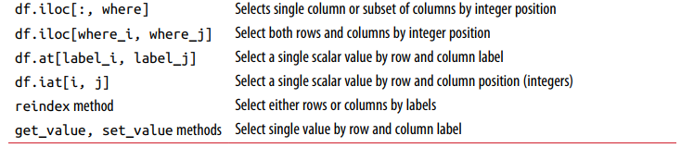
데이터프레임 색인

Slide 10
Quiz
다음 pandas 프로그램에서 실행 결과가 다른 하나는? (4)
4번은 마지막 행의 데이터프레임이 출력
df = pd.DataFrame(np.arange(12).reshape(3, 4),
index=list('abc'), columns=list('ABCD'))
print(df['D'][2])
print(df.loc['c', 'D'])
print(df.iloc[2, 3])
print(df[2:])

Slide 11
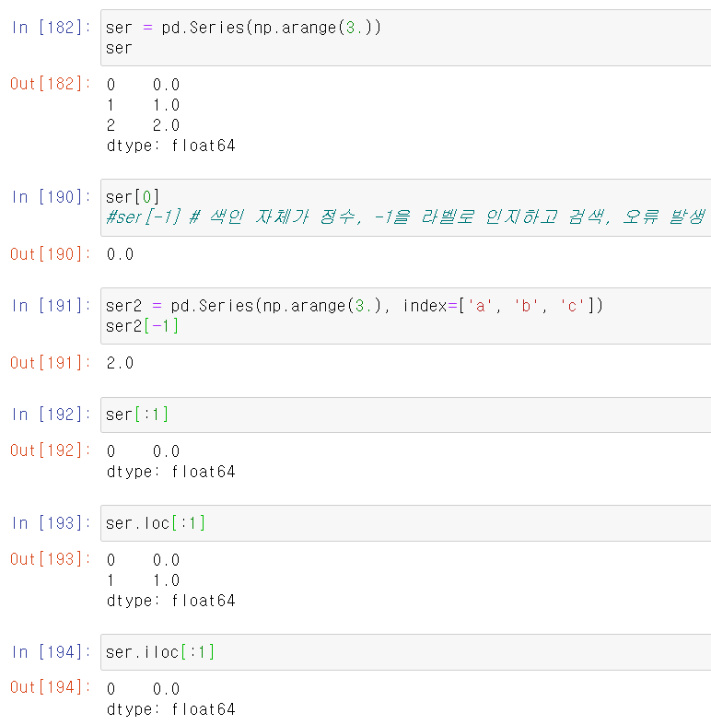
5.2.4 정수 색인 p209
정수 색인
iloc() 사용 권장
라벨 색인
ser.loc[:1]
라벨이므로
1까지이다.

Slide 12
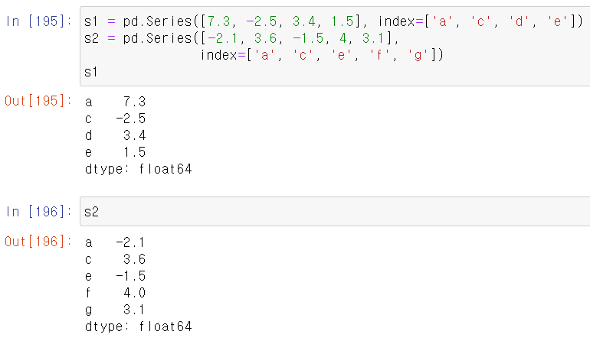
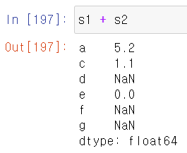
시리즈 산술 연산과 데이터 정렬
+ 연산
연산에 참여하는 값이 하나라도 na라면 결과는
NaN

Slide 13
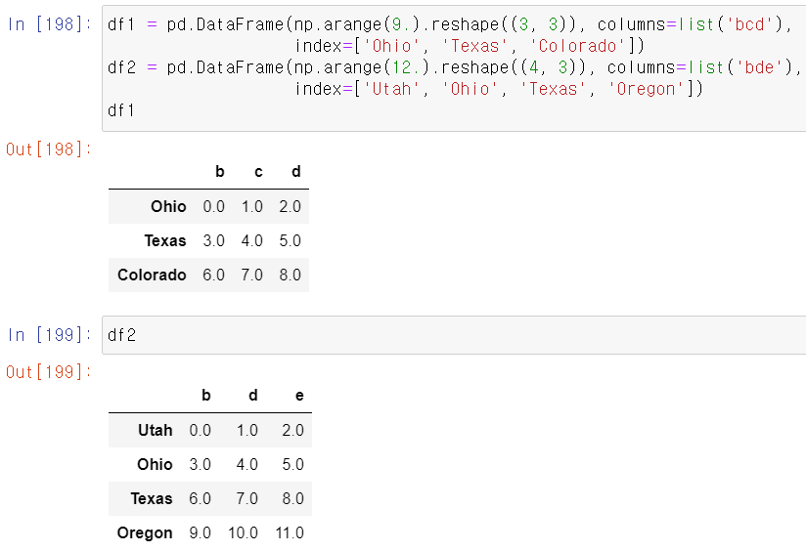
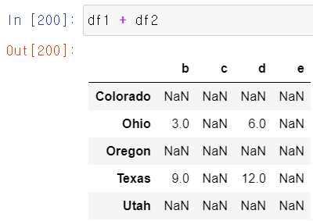
데이터프레임 산술 연산과 데이터 정렬
양쪽에 겹치지 않은 부분은 NaN

Slide 14
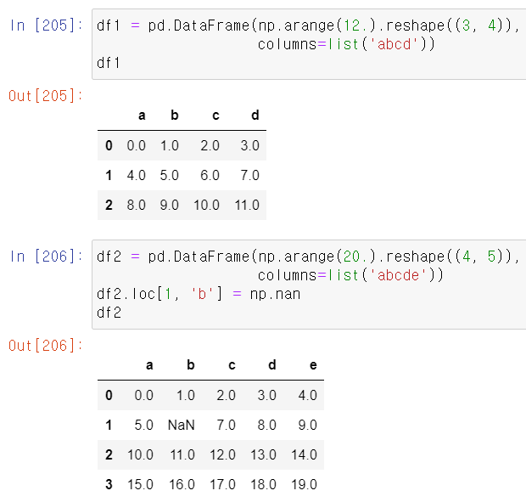
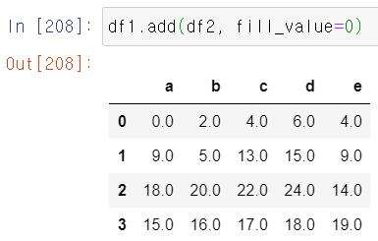
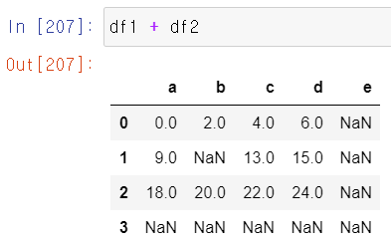
산술 연산 메소드에 채워 넣을 값 지정하기
옵션 fill_vaule=0

Slide 15
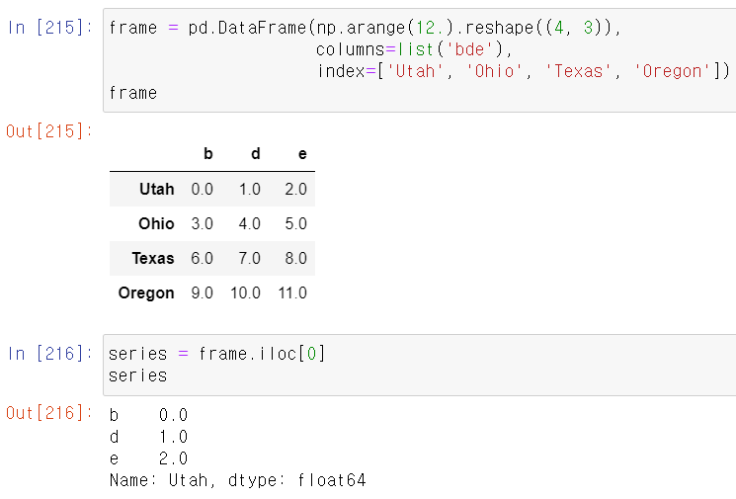
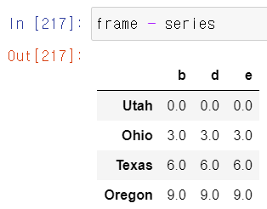
데이터프레임과 시리즈 간의 연산(1)
브로드캐스팅과 동일
칼럼에 맞추고 로우로 전파
b d e
0 1 2
0 1 2
0 1 2
0 1 2

Slide 16
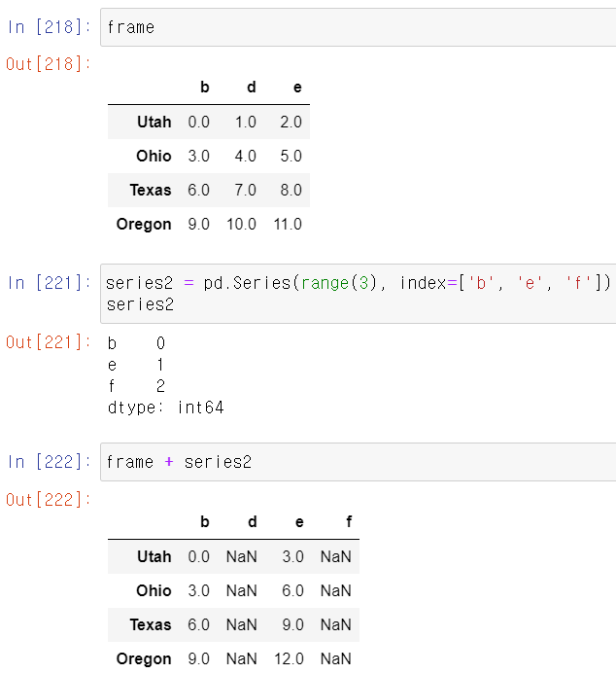
데이터프레임과 시리즈 간의 연산(2)
색인 값을 DataFrame의 열이나 Series의 색인에서 찾을 수 없다면
그 개체는 형식을 맞추기 위해 재색인
중복되지 않는 부분은 NaN

Slide 17
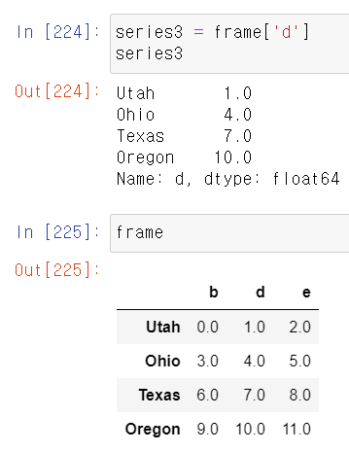
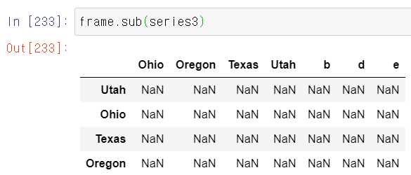
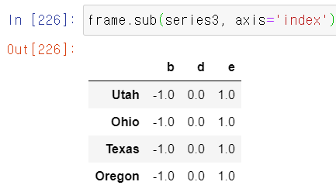
시리즈 값을 열로 전파
행 연산: axis=‘index’ 또는 0
원래는 칼럼에 맞추고 로우로 전파하나 축이 0이므로 그대로 열로 전파
1
4
7
10
1
4
7
10

Slide 18
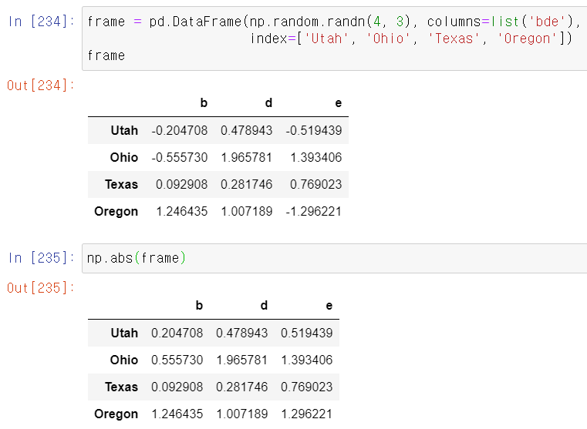
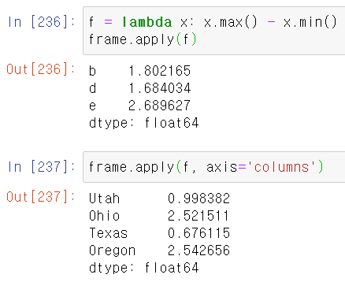
5.2.6 함수 적용과 매핑 p217
Numpy 유니버설 함수 적용 가능
각 원소에 적용되는 메소드
df.apply(함수, axis=0)
축 행에 따른 연산이 기본
axis=1
축 열에 따라 계산
열에서 최대-최소
행에서 최대-최소

Slide 19
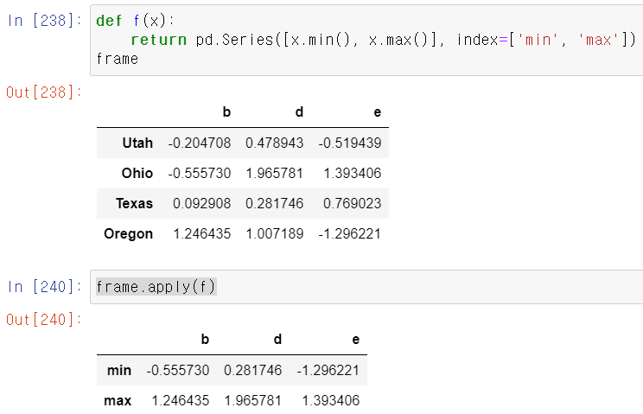
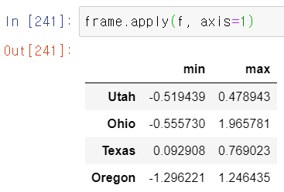
함수 반환 값이 시리즈
여러 값을 가진 시리즈 반환도 가능

Slide 20
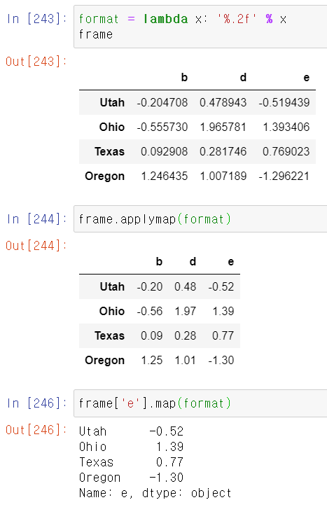
배열의 원소에 적용되는 함수 사용
df.applymap(함수명)
Series.map(함수명)

Slide 21
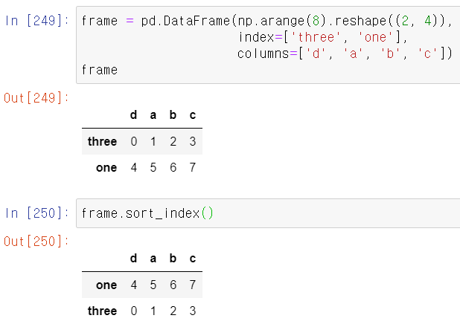
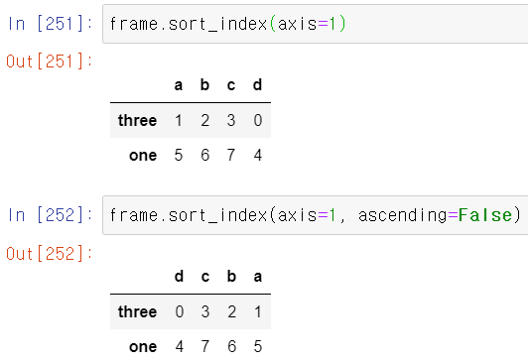
정렬과 순위
행, 열의 색인을 정렬: sort_index
옵션 axis=

Slide 22
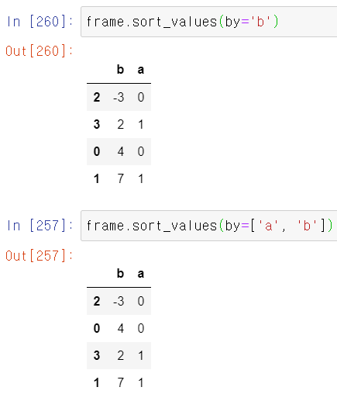
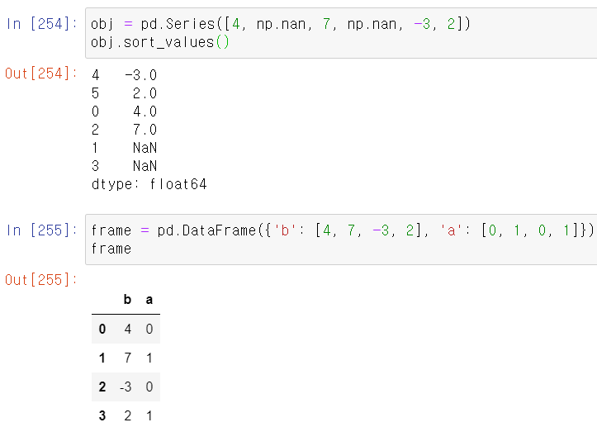
값에 따른 정렬
메소드 df.sort_values()
시리즈에서 NaN는 마지막에 배치
데이터프레임에서 반드시 필요한 인자 by=‘열명’
정렬할 열명, 없으면 오류
by=[‘열명1’, ‘열명2’ …]

Slide 23
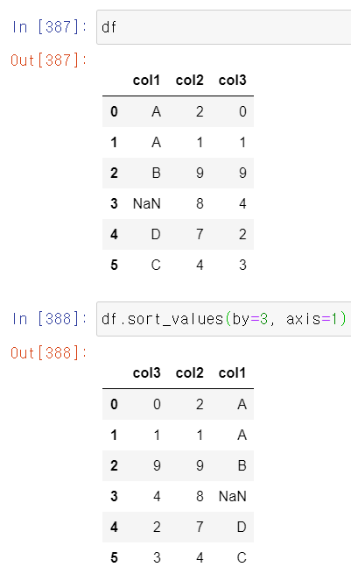
값에 따른 정렬 axis=1
지정된 행의 값에 따라 정렬

Slide 24
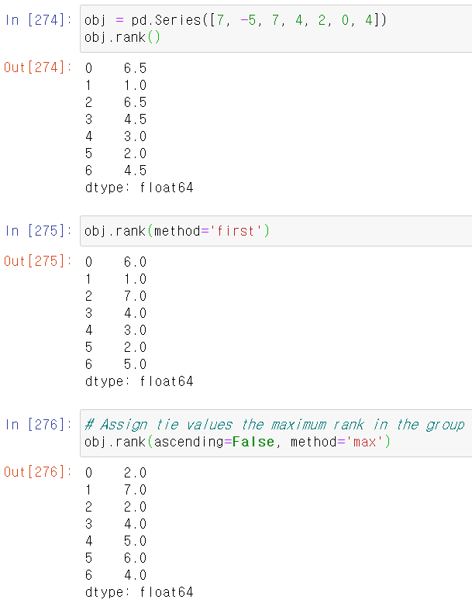
시리즈 항목의 순위
메소드 series.rank(), df.rank()
동점인 항목은 평균 순위가 기본
옵션 method=‘first’
먼저 나타난 순서 대로 순위
method=‘max’
동등이면 큰 값으로
1등이 3개이면 모두 3
옵션 ascending=False
내림차순으로

Slide 25
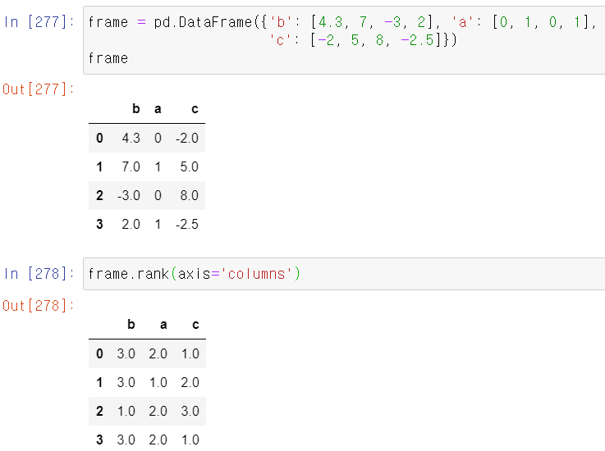
데이터프레임 항목의 순위
메소드 df.rank()
동점인 항목은 평균 순위가 기본
옵션 method=‘first’, method=‘max’
먼저 나타나 순서 대로 순위
동등이면 큰 값으로
1등이 3개이면 모두 3
옵션 ascending=False
내리차순으로
데이터프레임에서
모든 열에 대해 순위를 매김
axis=1
모든 행에 대해 각 값의 순위를 매김
3등, 2등, 1등

Slide 26
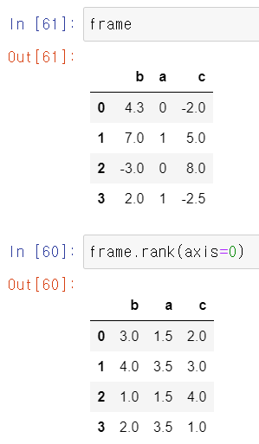
각 열에서 등수 표시
옵션 axis=0
이것이 기본
각 열에서의 값의 등수 표시

Slide 27
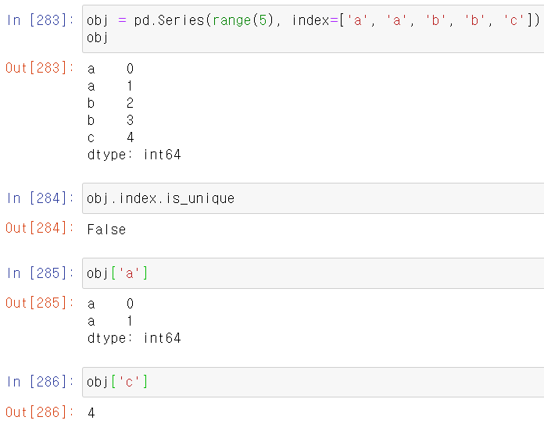
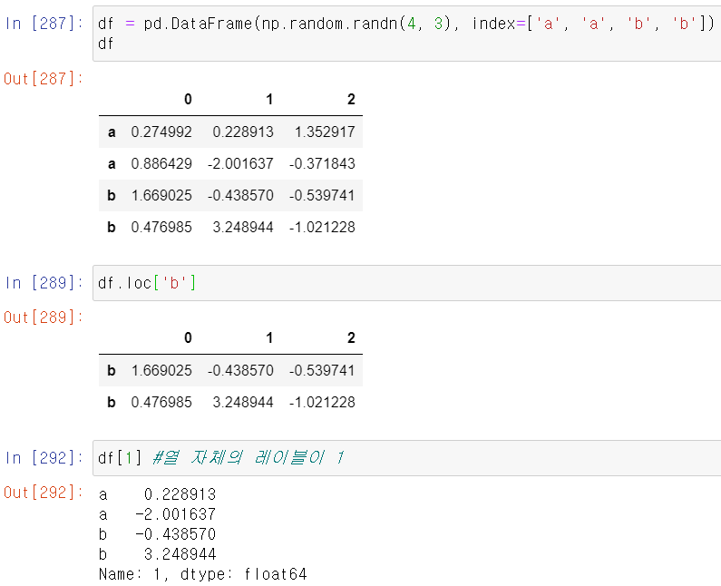
중복 색인
색인 값은 중복 가능
시리즈에서 참조 시 결과가 여러 개면 시리즈 반환

Slide 28
Quiz
4. 다음 pandas 프로그램에서 실행 결과는? (1)
df.sum() : 행 방향으로 열의 합을 구함
a = pd.DataFrame([[-1, 2], [1, -2]])
np.abs(a).sum().sum()
6
0
3
4

Slide 29
파이썬 라이브러리를
활용한 데이터 분석
5장 3절 기술통계 계산과 요약

Slide 30
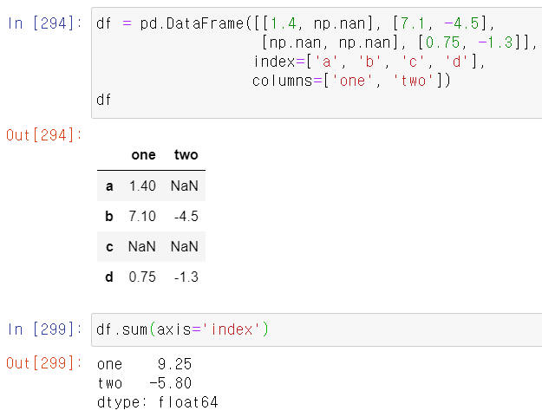
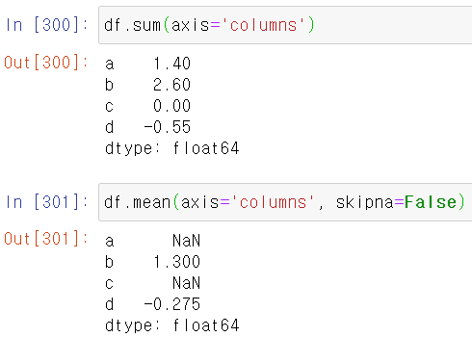
메소드 df.sum()
기본이 축 0을 중심
열의 합을 반환
axis=0, ‘index’가 기본
옵션 axis=1, ‘columns’
축 1을 중심으로 행 합을 반환
누락된 데이터는 제외하고 계산
옵션 skipna=True가 기본
skipna=False로 하면 결과는 NaN

Slide 31
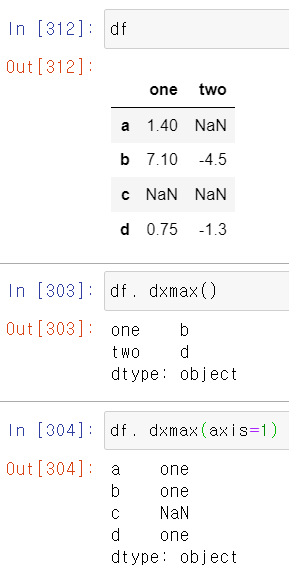
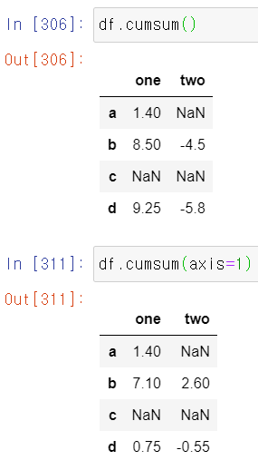
메소드 idxmax() cumsum()
cumsum()
Na는 0으로 취급하며, 그 위치는 그대로 Na로 반환

Slide 32
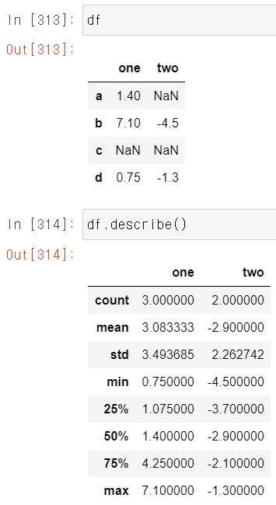
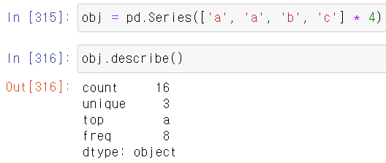
describe()
여러 개의 통계 결과
수치 값이 아니면 다른 통계량
가장 많이 출현

Slide 33
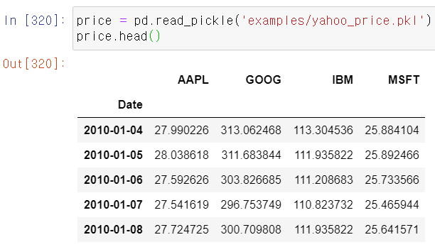

상관관계
두 주식 간의 상관관계(corr)가 어느 정도인가?
마이크로스프트와 IBM
corr <= .3: 약한 상관관계
.3 < corr <= .7: 강한 상관관계
.7<= corr: 매우 강한 상관관계

Slide 34


전체 상관관계 분석
전체
IBM과 다른 회사 간의 상관관계

Slide 35

유일 값, 값 세기
unique()
value_counts()

Slide 36

series.isin([‘값1’, ‘값2’, …])
어떤 값이 시리즈에 있는 지 검사
논리 벡터를 반환
obj[obj.isin([‘b’, ‘c’])]
값이 b 또는 c인 값만 시리즈 반환

Slide 37

Index.get_indexer()
pd.Index(unique_vals).get_indexer(to_match)
인자인 to_match 원소 값이 유일한 값으로 구성된 Index와 매칭되는 첨자로 구성되는 배열을 반환
결과는 인자인 to_macth 수와 일치
get_indexer()를 호출하는 인덱스는 반드시 원소 값이 unique해야 함
간단 예제
index = pd.Index(['c', 'a', 'b'])
index.get_indexer(['a', 'b', 'x'])
array([ 1, 2, -1])
0 1 2
0 1 2

Slide 38


데이터프레임에 value_count() 적용
각 열에서 값이 나온 수 계산
축 0에 따라
각 값의 출현 횟수를 세어
각 값이 인덱스로
출현 수가 값으로 대입
1열에서
1이 1개
2는 없고
3은 2개
인덱스(로우 라벨)는 전체 값의 유일한 값을 가짐

Slide 39

각 행에서 값이 나온 수를 계산
옵션 axis=1
1행에서
1이 2개
2는 1개

Slide 40


생각해 봅시다.
데이터프레임에 행과 열의 합을 추가
함수 apply
행 추가
df.loc[행마지막번호] = df.열합
열 추가
df['열명'] = df.행합

Slide 41
Quiz
5. 다음 pandas 프로그램에서 실행 결과가 다른 하나는? (3)
pd.Index(['a', 'b']).get_indexer(['b', 'a', 'c', 'x']).sum()
0
1
-1
-2

